Slide 1
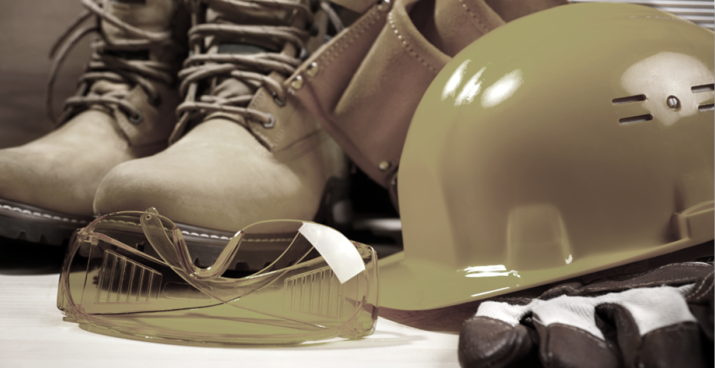

PROGRAMA
DE
PREVENÇÃO
TREINAMENTO DE EPI

Slide 2

EPI – EQUIPAMENTO DE PROTEÇÃO INDIVIDUAL
NR - 06
Dispositivo ou produto de uso individual, destinado à proteção dos riscos que podem ameaçar a segurança e a saúde no trabalho.

Slide 3



OBRIGAÇÕES DO EMPREGADOR
FORNECER OS EPI’S ADEQUADO PARA CADA ATIVIDADE DE RISCO
ORIENTAR E TREINAR O TRABALHADOR A USAR, GUARDAR E CONSERVAR OS EPI’S
COMUNICAR TODA MUDANÇA OU IMPLANTAÇÃO DE UM NOVO PROCESSO QUE REQUER USO DOS EPI’S
FISCALIZAR E EXIGIR O USO DOS EPI’S

Slide 4

OBRIGAÇÕES DO EMPREGADO
UTILIZAR OS EPI´S APENAS PARA A FINALIDADE A QUE SE DESTINA
RESPONSABILIZAR-SE POR SUA GUARDA E CONSERVAÇÃO
COMUNICAR QUALQUER ALTERAÇÃO QUE O TORNE IMPRÓPRIO PARA USO
CUMPRIR COM AS DETERMINAÇÕES DO EMPREGADOR SOB SEU USO ADEQUADO

Slide 5
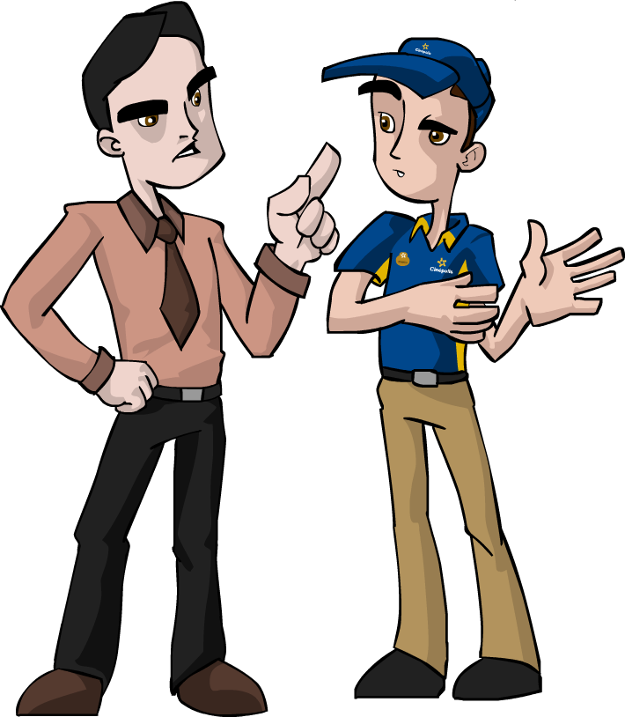
PENALIDADE
O NÃO CUMPRIMENTO DAS ORIENTAÇÕES FORNECIDAS, ACARRETARÁ EM ADVERTÊNCIAS.

Slide 6
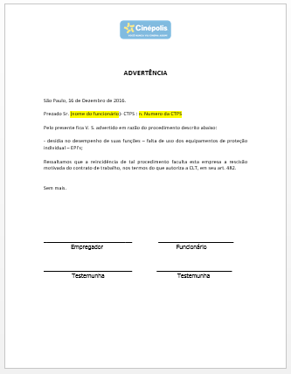
MODELO DE ADVERTÊNCIA

Slide 7
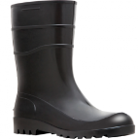
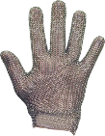
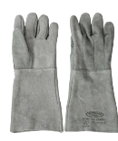
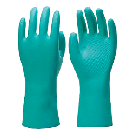


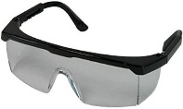
TIPOS DE EPI´S:
EPI´S
ID PARA COMPRA
QUEM UTILIZA?
ONDE
BOTA PVC
ID 1301043940
COLAB. LIMPEZA E COZINHA VIP
TODAS AS ÁREAS E COZINHA
LUVA MALHA DE AÇO
ID 1201010085
COLAB. COZINHA VIP
COZINHA VIP
LUVA ALTA TEMPERATURA
ID 1301042245
COLAB. COZINHA VIP
COZINHA VIP/BOMBONIERE
LUVA NITRÍLICA CURTA
ID 1301042243
COLAB. LIMPEZA
TODAS AS ÁREAS
LUVA NITRÍLICA LONGA
ID 1301042244
COLAB. LIMPEZA
COZINHA VIP/ BOMBONIERE
MÁSCARA PARA BOCA E NARIZ
ID 1301043996
COLAB. LIMPEZA
BOMBONIERE
ÓCULOS DE PROTEÇÃO
ID 1301043415
COLAB. LIMPEZA
BOMBONIERE

Slide 8
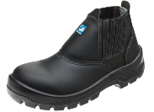

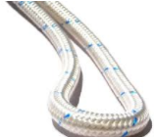


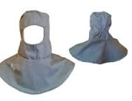
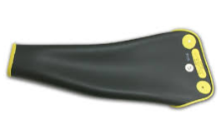

TIPOS DE EPI´S:
Nova!
EPI´S
ID PARA COMPRA
QUEM UTILIZA?
ONDE
BOTA DE BICO COMPOSITE
64039990
MANUTENÇÃO
TODAS AS ÁREAS
CINTO PARAQUEDISTA 3 PONTOS
1304011323
MANUTENÇÃO
ANDAIMES OU ESCADAS
CORDA DE SEGURANÇA N.18 POLIAMIDA
1304011325
MANUTENÇÃO
ANDAIMES OU ESCADAS
CAPACETE
1304011330
MANUTENÇÃO
USO GERAL COM TRANSPORTE DE MATERIAIS/ ANDAIMES
CAPUZ OU BALACLAVA
1304011331
MANUTENÇÃO
USO EM MÁQUINA COM SOLDA
MANGA DE PROTEÇÃO DO BRAÇO E ANTEBRAÇO CONTRA CHOQUE ELÉTRICO
1304011332
MANOBRA DE SECCIONADORAS DE MÉDIA TENSÃO
MANUTENÇÃO
ÓCULOS DE PROTEÇÃO ALTA TEMPERATURA
1304011328
MANUTENÇÃO
USO COM ESMERIL E PRODUTOS QUÍMICOS
PROTETOR DE COLUNA
1304011333
ESTOQUISTA
ESTOQUE

Slide 9

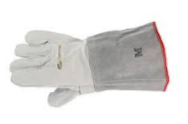


TIPOS DE EPI´S:
Nova!
EPI´S
ID PARA COMPRA
QUEM UTILIZA?
ONDE
PAR DE LUVAS ALTA
TEMPERATURA
USO EM PIPOQUEIRAS E FORNOS
1304011329
MANUTENÇÃO
PAR DE LUVAS RASPA
1304011326
MANUTENÇÃO
ANDAIMES OU ESCADAS
PAR DE LUVAS VAQUETA PARA ALTA TENSÃO
1304011327
MANOBRA DE SECCIONADORAS DE MÉDIA TENSÃO
MANUTENÇÃO
USO EM MÁQUINAS QUE POSSUEM RUÍDO ACIMA DE 85 DECIBÉIS
PROTETOR AURICULAR
1304011334
MANUTENÇÃO
TALABARTE COM ABSORVEDOR COM GANCHOS
1304011324
MANUTENÇÃO
ANDAIMES OU ESCADAS

Slide 10
PROCESSO DE RECEBIMENTO E DEVOLUÇÃO EPI´S
2
1
3
ADMISSÃO
PREENCHIMENTO DO FORMULÁRIO
ENTREGA DE EPI’S
2
3
4
1
CONFERÊNCIA DE EPI´S DEVOLVIDOS
AVALIAÇÃO EQUIP. PARA REUTILIZAÇÃO
PREENCHIMENTO DO FORMULÁRIO
DEMISSÃO

Slide 11
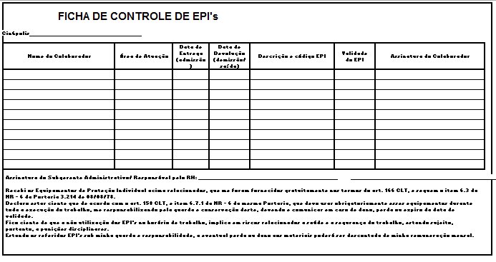
FORMULÁRIO RECEBIMENTO DE EPI´S

